Slide 1
ПЛЕМЕНА
автор:
Кутузова Даша

Slide 2
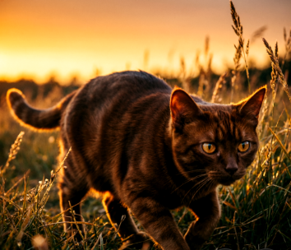
САЙТ ПО
КОТАМ ВОИТЕЛЯМ
что это?
Онлайн-галерея эстетичных фото котов

Slide 3
ЧТО ТАМ ЕСТЬ?
Лайки, сохранения, комментарии
Сотни атмосферных кадров
Разделения по племенам
Каждое фото — маленькая история

Slide 4
плюсы этого сайта
Для творческих людей, ищущих вдохновение
Вдохновение всегда под рукой
Уютное и дружелюбное сообщество
сообщество без токсичности

Slide 5
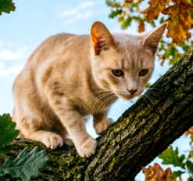
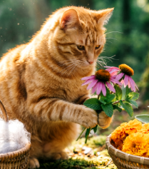
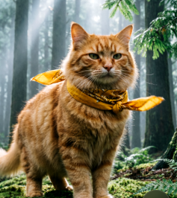
примеры
фото

Slide 6
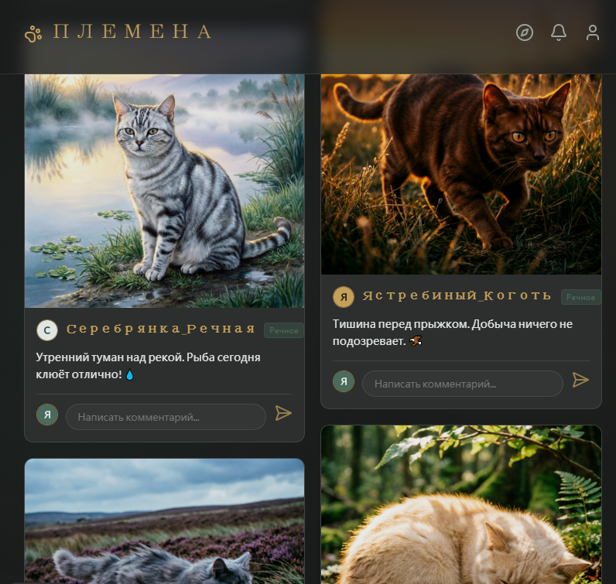
интерфес сайта

Slide 7
спасибо за внимание

